Slide 1

Винокурова
Галина Фёдоровна
Учитель Воздвиженской средней
общеобразовательной
школы №1

Slide 2
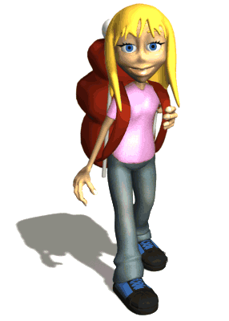
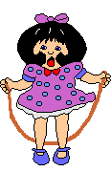
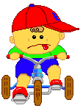
«Влияние двигательной активности на здоровье учащихся»
ТЕМА МОЕЙ РАБОТЫ:

Slide 3

лишь около 10% молодежи имеют
нормальный уровень физического
состояния и здоровья
продолжительность жизни
сократилась на 7-9 лет
Доля мышечных усилий во всей вырабатываемой на Земле энергии за последние 100 лет снизилась с 94% до 1%.
Гиподинамия - порок 21 века

Slide 4


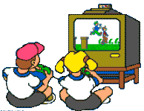
Проблема:
недостаточный уровень двигательной активности,
т.е. гиподинамия
При гиподинамии:
ослабевает деятельность сердца,
накапливается избыточная масса тела,
ослабевает мышечная система.
снижается устойчивость организма к инфекциям и психическому напряжению,
падает работоспособность,
ускоряется процесс старения.

Slide 5

Цель:
достижение оптимального уровня физической подготовленности и, следовательно, укрепление своего здоровья

Slide 6

Гипотеза исследования:
я смогу улучшить свои показатели только в том случае,
если моя двигательная активность будет более интенсивной и разнообразной.
Предмет
Объект
влияние двигательного режима на показатели моего физического развития и физической подготовленности
моя двигательная
активность

Slide 7


Задачи:
изучить научно-популярную литературу по теме исследования;
раскрыть сущность понятия «двигательная активность»;
узнать суточную норму двигательной активности для моего возраста и способы ее повышения;
изучить причины гиподинамии;
разработать программу конкретных мероприятий, направленных на повышение моей двигательной активности и укрепление здоровья;
сопоставить достигнутый уровень физического развития и физической подготовленности с желаемым и сделать выводы
( или оценить эффективность).

Slide 8
Мнение специалистов о значении двигательной активности?
Физиологи считают движение врождённой, жизненно необходимой потребностью человека.
Гигиенисты и врачи утверждают: без движений ребенок не может вырасти здоровым. Движение – это предупреждение разного рода болезней, особенно таких, которые связаны с сердечно-сосудистой, дыхательной, нервной системами. Движение – это и эффективнейшее лечебное средство.
По мнению психологов ребёнок – деятель. И деятельность его выражается, прежде всего, в движениях.
Все известные педагоги с древности до наших дней,
отмечают движение - средство воспитания, а игры с движениями дают детям мгновения чудесного человеческого общения, развивают опыт поведения в коллективе.

Slide 9
Норма суточной двигательной активности старшеклассников
Возраст ( в годах ) | Локомоции (число шагов в тыс.) | Продолжительность двигательной активности (часы)
15 – 17 (юноши) | 25 - 30 | 4,4 – 5,8
15 – 17 (девушки) | 20 – 25 | 3,6 – 4,8

Slide 10
Выраженная степень двигательной недостаточности

Slide 11

Что мешает современным детям заниматься физическими упражнениями

Slide 12
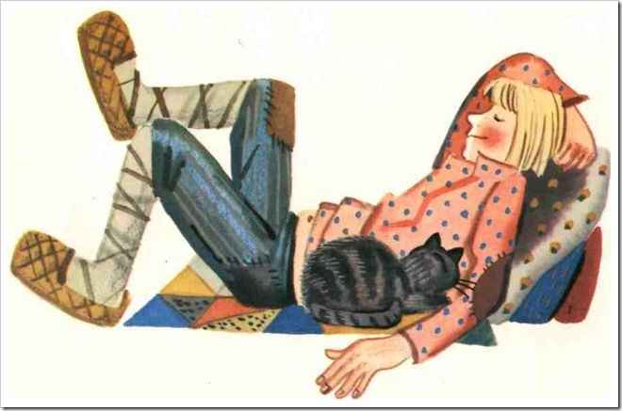




70%

Slide 13

НЕДОСТАТОК ВРЕМЕНИ - 20%

Slide 14

НЕТ ИНТЕРЕСА -10%

Slide 15

Слова которые были высечены на стене форума в Греции.
«Если хочешь быть сильным, – бегай,
если хочешь быть красивым, – бегай,
если хочешь быть умным, – бегай».

Slide 16

Я, Галина Фёдоровна, благодарю вас за внимание!

